Slide 1
桃園市草漯國小
寒假期間
學生活動安全注意事項

Slide 2
新冠肺炎防疫注意事項
1.出入人多的地方，口罩要戴好。
2.勤洗手，注意手部衛生、咳嗽禮節。
3.如有呼吸道症狀，請在家休息或儘速就醫。
4.如確診，請儘速就醫並通知班級導師。

Slide 3
室內活動應注意事項
1.應注意逃生路線及逃生設備。
2.避免出入易發生危險場所。
3.不要接受陌生人給的糖果、飲料，
小心毒品危害。

Slide 4
戶外活動應注意事項
1.不要逞強。
2.不要去危險水域。
3.行前準備要充分，身體狀況要留意。
4.天候不佳，不要從事戶外活動。

Slide 5
自我保護要注意
1.不要幫陌生人帶路，也不要上陌生人的車。
2.遇到危險大聲呼救，往人多的地方跑。
3.出門要結伴，主動告知家人跟誰去、去哪裡、何
時回家。無法準時回家要主動打電話跟家人報平
安。未經家長同意，不可隨意至他人家中遊玩。

Slide 6
施放煙火及爆竹規定
依據爆竹煙火管理條例規定：
1.兒童不得購買及施放升空類、飛行類、摔炮類煙火爆竹。
2.兒童施放一般煙火爆竹需有父母、監護人或照顧者陪同。
3.應選擇空曠之地點施放，避開加油站、易燃物儲存設施。

Slide 7
居家安全
1.長時間不使用的電器應關閉電源或拔除插頭。
2.同一延長線上應避免插太多電器。
3.避免一氧化碳中毒，使用瓦斯熱水器及瓦斯
爐，要注意室內空氣流通，千萬不可將門窗
緊閉。

Slide 8
請確實遵守交通安全五大守則
1.熟悉路權、遵守法規。
2.我看得見您，您看得見我，交通才安全。
3.謹守安全空間-不作沒有絕對安全把握的交通行為。
4.利他用路觀-不作妨礙他人安全與方便的交通行為。
5.防衛兼顧的安全用路行為-不作事故的製造者，也不
成為無辜的事故受害者。

Slide 9
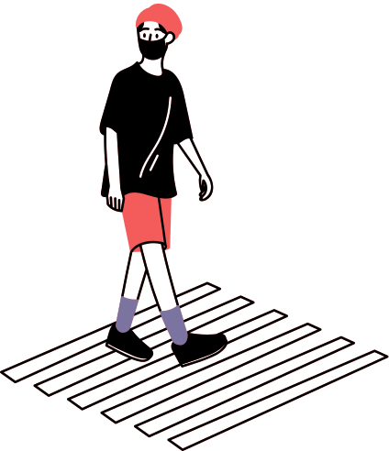
交通安全注意事項
1.過馬路應利用行人穿越道，遵守交通
號誌， 綠燈通行，注意左右來車。
2.走路要專心，行走靠兩邊，小心車輛轉
彎內輪差。
3.早晚出門或天色昏暗，應穿著亮色或反
光衣物。

Slide 10
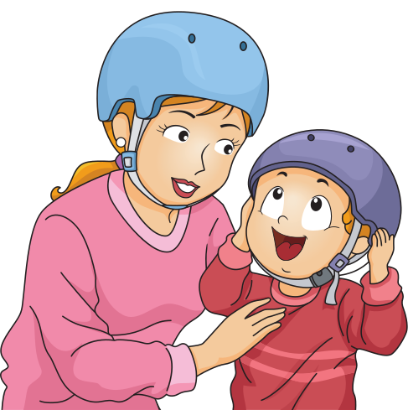
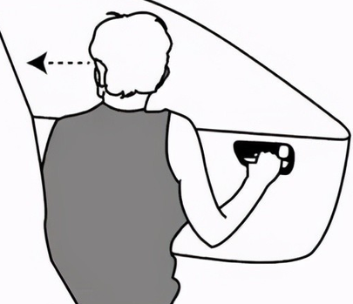
交通安全注意事項
1.騎乘自行車，請配戴自行車安全帽，並
遵守交通規定。
2.乘坐機車請正確配戴安全帽。
3.搭乘汽車請繫安全帶，上下車使用兩
段式開車門。

Slide 11
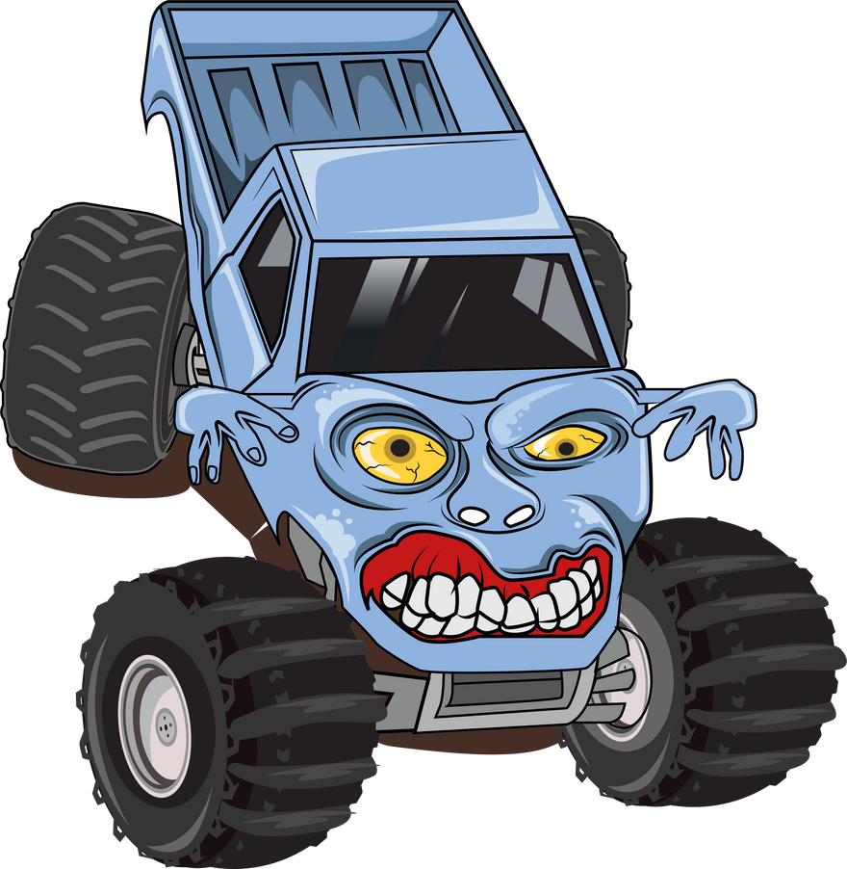
交通安全注意事項
提醒家人：
1.走路、駕駛車輛不要使用手機，危險又傷荷包。
2.酒後請勿駕駛汽機車，找代
駕、親友接送或坐計程車，
生命財產才安全。

Slide 12
其他注意事項
1. 寒假時間1/20~2/12。
2.開學日期2/13(一)。

Slide 13
寒假期間保持正常、規律之生活作息。
危險的地方不去，危險的行為不做，危險的朋友不交。
多閱讀，勤運動，不要沉迷網路遊戲。
祝大家有個安全、愉快且充實的假期！

